Slide 2
مهارت شناخت رفتارهای پرخطر جلسه سوم
ویژه ی دانش آموزان پایه ی نهم
گردآوری: منیر میرزائی یزدی
آموزش و پرورش شهرستان نیشابور

Slide 3
کسانی که در کودکی به تفکر عادت کرده و مراقب زندگی خویش بوده اند، از وقایع تاسف آوری که در زندگی افرادی که از درس پر بهای تفکر محروم مانده اند، نجات می یابند.
(به نقل از کتاب پیروزی فکر)

Slide 4
مقدمه :
دوران نوجوانی یکی از حساس ترین مراحل زندگی در رشد و تکامل جسمی ، روانی و اجتماعی فرد می باشد ، برخی از نوجوانان ممکن است بسیاری از رفتارهای پر خطر را تجربه کنند که متاسفانه می تواند برای آنان عواقب ناگواری نظیر ابتلاء به ایدز ، اعتیاد و... را در بر داشته و از نظر روانی و اجتماعی سبب وارد شدن آسیبهای جبران ناپذیری به آنان گردد.

Slide 5
تعریف
رفتارهای پر خطر ، رفتارهای مخاطره آمیزی هستند که می توانند در حال یا آینده سبب بروز مشکلات و بیماریهای جسمی و روانی و آسیبهای اجتماعی در افراد گردند.

Slide 6
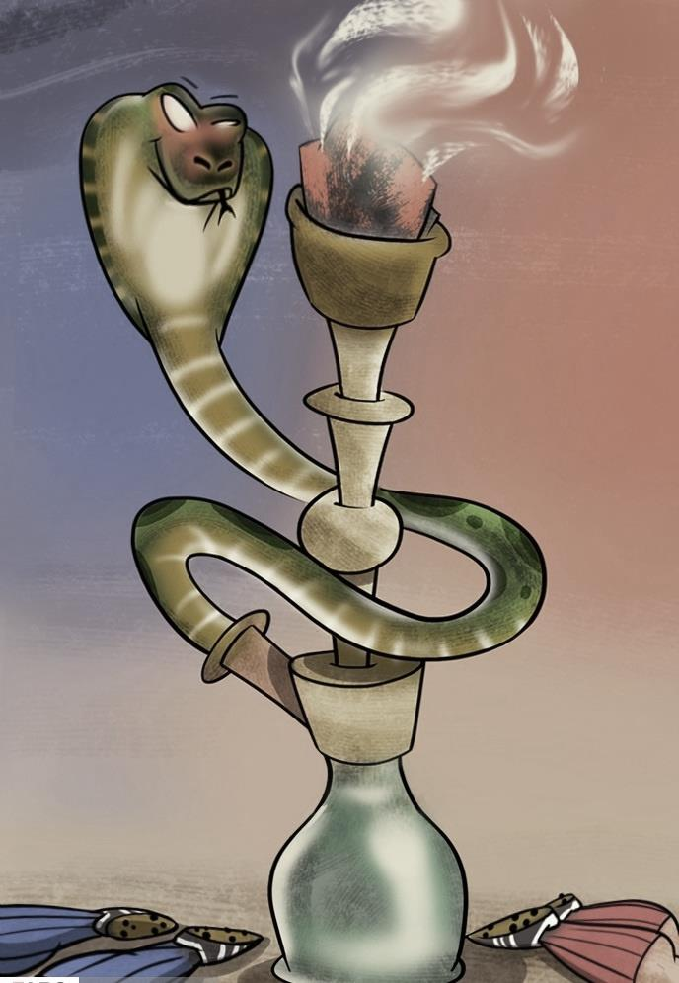
رفتارهای پرخطر
1- استعمال دخانیات
2- مصرف الکل
3- سوءمصرف مواد مخدر و داروهای غیرمجاز (داروهای نشاط آور، آرام بخش ها و داروهای نیروزا )
4- اعمال خشونت و رفتارهایی که منتج به بروز آسیب و صدمه به خود و دیگران شوند،
5- رفتارهای جنسی پرخطر (زود هنگام و حفاظت نشده )،
6- خودکشی ،
7- فرار از خانه یا مدرسه یا غیره

Slide 7
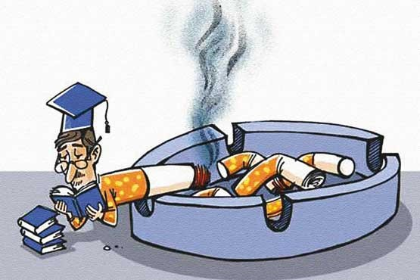
عوارض و عواقب رفتارهای پر خطر
1- ابتلاء به بیماری های جسمی
2- ابتلاء به اختلالات روانی
3- از بین رفتن آبرو و منزلت فرد و خانواده و بدنام شدن در بین افراد جامعه
4- از هم گسیخته شدن کانون خانواده و یا قطع ارتباط با خانواده و دوستان

Slide 8
5- بروز آسیب های اجتماعی و افزایش میزان بروز انواع جرائم نظیر اعتیاد، سرقت، فحشاء، خشونت، قتل و یا افزایش موارد فرار از خانه یا مدرسه، افت تحصیلی و ترک تحصیل
6- تحمیل بار اقتصادی به بودجه کشور (افزایش هزینه های درمان و مراقبت های پزشکی برای وزارت بهداشت و درمان، افزایش هزینه برای نیروی انتظامی، نیروی قضائی، سازمان زندان ها و غیره

Slide 9
راه های کنترل و پیشگیری از رفتارهای پرخطر
بعد فردی:
1- تقویت ایمان و باور داشتن به خدا و روز قیامت از طریق خواندن نماز، خواندن قرآن و عمل به دستورات آن، شرکت در مراسم و جلسات مذهبی، مطالعه کتب عرفانی و دینی، عضویت در کارهای داوطلبانه و امور خیریه
2- هدفمند کردن زندگی شخصی و در نظر گرفتن اهداف کوتاه مدت و بلند مدت برای زندگی در زمینه هایی نظیر ادامه تحصیل، شکوفا نمودن استعدادها و تلاش در راه رسیدن به این اهداف عالیه

Slide 10
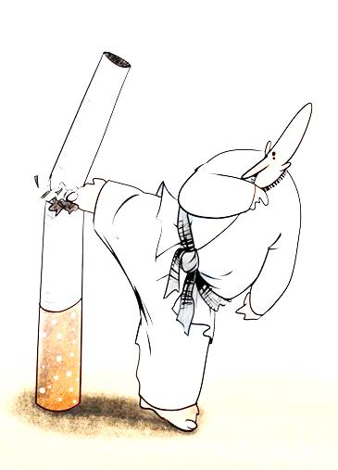
3- مطالعه کتب و متون مفید و خودکاوی در جهت خودسازی و تزکیه نفس
4- توجه و دقت در انتخاب دوستان و معاشرت های شخصی
5- توجه و دقت در نحوه ی گذراندن اوقات فراغت و شرکت در کلاس ها و مسابقات ورزشی، هنری، علمی
6- استفاده صحیح ، اصولی و خردمندانه از فن آوری های تکنولوژیک امروز نظیر اینترنت، موبایل و غیره
7- توجه بیشتر به اصول اخلاقی، ارزش ها ، قوانین و هنجارهای مورد قبول جامعه و سعی در رعایت آن ها

Slide 11
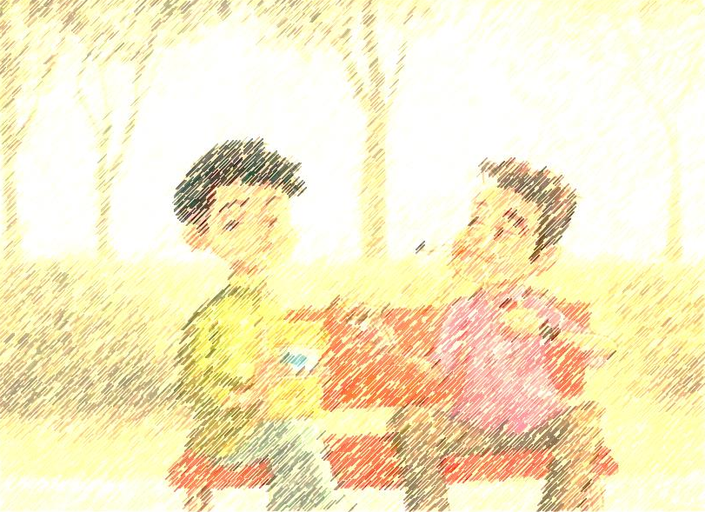
نکته آخر : آموزش خود کنترلی
زمانی که شما موقعیت ها را بشناسید و به احساسات و عواطف خود آگاه باشید می توانید رفتارهای خود را کنترل نموده و خود و دیگران را در موقعیت خطرناک قرار ندهید.
رفتارهای مخاطره آمیز را می توان با یادگیری مهارت آگاهی و آموزش مهارت های اجتماعی کنترل کرد.
ریشه یابی و از بین بردن آنها در زمان مناسب ضروری است تا مانع از بروز آسیب در شما شود.

Slide 12
با تشکر از حسن توجه شما
با تشکر از توجه شما عزیزان

